Slide 1














人教版物理九年级全册精做课件
人教版九年级物理20.1磁现象 磁场同步练习题
一、填空题（每空2分，共20分）
1. 能够吸引铁、钴、镍等物质的性质叫做________，具有该性质的物体叫做________。
2. 磁体上磁性最强的两个部位叫做________，分为南极（S极）和北极（N极）。
3. 磁极间的相互作用规律：同名磁极相互________，异名磁极相互________。
4. 使原来没有磁性的物体获得磁性的过程叫做________。
5. 磁体周围存在看不见、摸不着的________，它是真实存在的物质。
6. 磁感线是为了描述磁场假想的曲线，在磁体外部，磁感线从________极出发，回到________极。
7. 地球周围存在地磁场，地磁北极在地理________极附近，地磁南极在地理________极附近。
二、选择题（每题4分，共20分）
8. 下列物质不能被磁体吸引的是（）
A. 铁钉 B. 钴片 C. 铜丝 D. 镍块
9. 关于磁极的说法正确的是（）
A. 磁体只有一个磁极 B. 磁极磁性最弱
C. 同名磁极相互排斥 D. 异名磁极相互排斥
10. 下列关于磁场的说法正确的是（）
A. 磁场是虚构的 B. 磁场真实存在于磁体周围
C. 磁体内部没有磁场 D. 只有磁体上方有磁场
11. 关于磁感线，下列说法正确的是（）
A. 磁感线真实存在 B. 磁感线可以交叉
C. 外部磁感线N出S入 D. 磁感线越密磁场越弱
12. 指南针能指南北，是因为受到（）的作用
A. 重力 B. 摩擦力 C. 地磁场 D. 空气阻力
三、基础填空题（18分）
13. 根据磁现象与磁场知识填空：
（1）磁体________部位磁性最强，中间磁性最弱。
（2）磁场的基本性质：对放入磁场中的________、通电导体产生磁力作用。
（3）磁感线疏密表示磁场________，磁感线越密集，磁场越________。
（4）小磁针静止时________极所指的方向，就是该点的磁场方向。
（5）地磁场的存在，使得指南针始终指示南北方向，但地磁两极与地理两极并不完全重合，存在磁偏角。
四、判断题（每题4分，共22分）
14. 磁体可以吸引所有金属物质。（）
15. 磁场是真实存在的，磁感线是假想的。（）
16. 磁感线在磁体外部从S极指向N极。（）
17. 同名磁极相互吸引，异名磁极相互排斥。（）
18. 地球是一个巨大的天然磁体。（）
五、综合简答题（20分）
19. 简述磁场和磁感线的区别，并写出磁极间的相互作用规律。
参考答案
1. 磁性；磁体 2. 磁极 3. 排斥；吸引 4. 磁化 5. 磁场 6. N（北）；S（南） 7. 南；北
8.C 9.C 10.B 11.C 12.C
13.（1）两端 （2）磁体 （3）强弱；强 （4）N（北）
14.× 15.√ 16.× 17.× 18.√
19. 答：区别：磁场是磁体周围真实存在的特殊物质，看不见摸不着；磁感线是为了形象描述磁场人为假想的曲线，实际并不存在。磁极相互作用规律：同名磁极相互排斥，异名磁极相互吸引。
第二十章 电与磁
20.1磁现象 磁场
授课教师： .
班 级： 9年级（ ）班 .
时 间： .

Slide 2

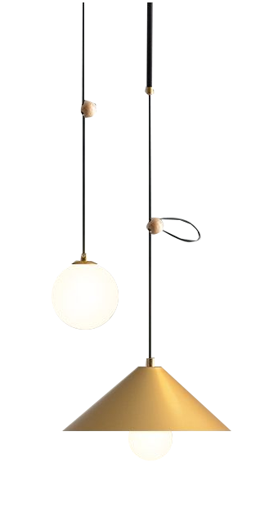
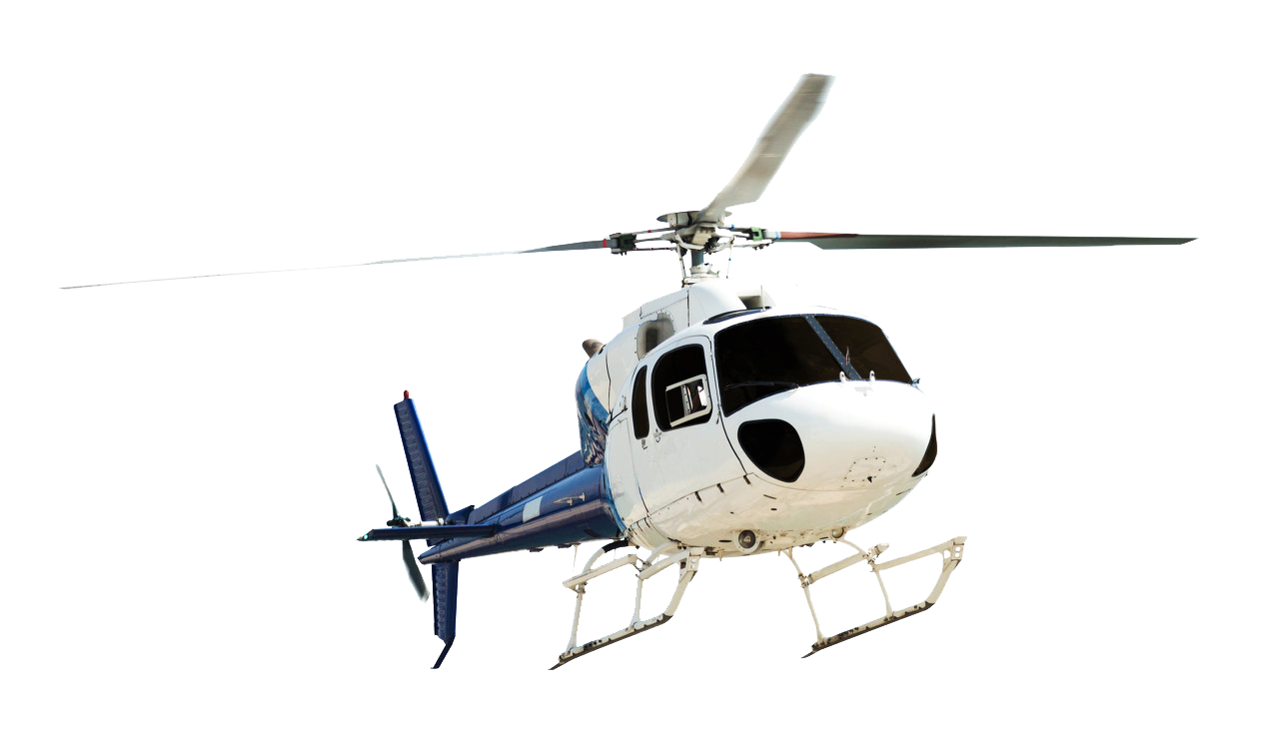


学习目标
1.认识磁性、磁体、磁极等概念，知道磁极间的相互作用规律；理解磁场的客观存在，能说出磁场对磁体的作用；
2.通过分析磁体作用的现象，归纳磁极相互作用规律，培养归纳推理能力；通过用磁感线描述磁场，体会模型法的应用
3.通过实验观察磁体吸铁、磁极作用、磁化等现象，学习用转换法研究磁现象；

Slide 3
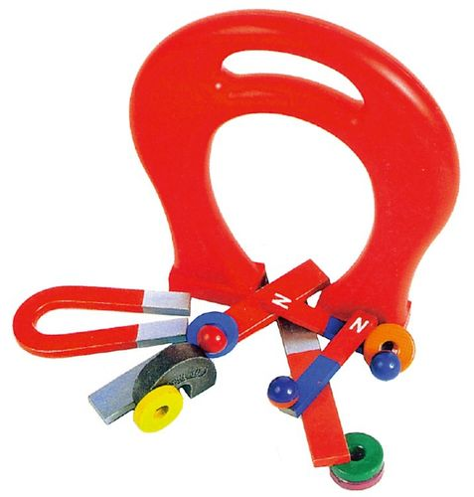
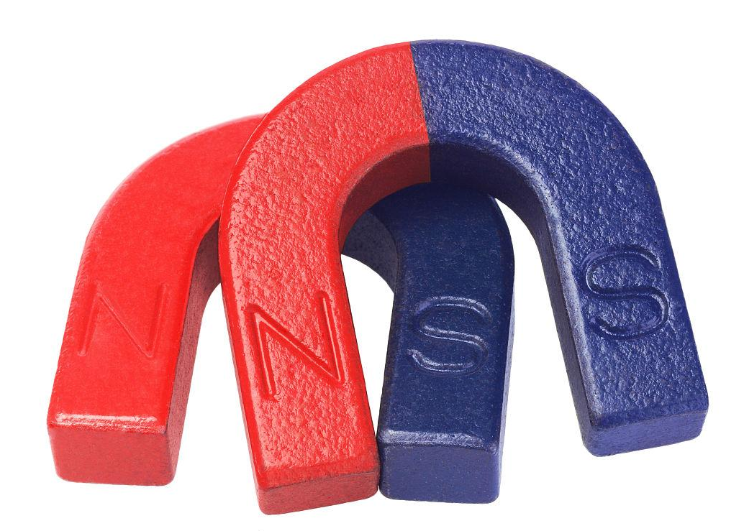
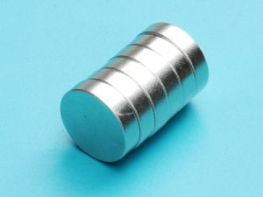
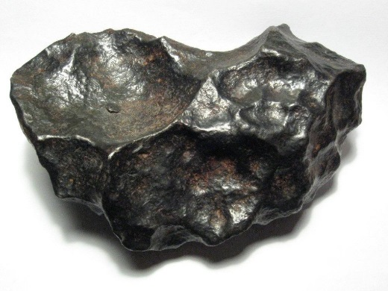
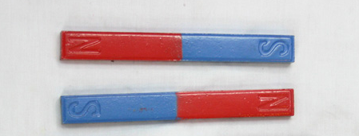
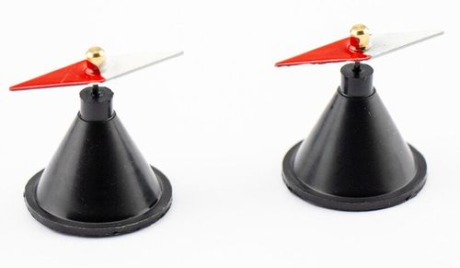
磁现象
磁性：具有吸引铁、钴、镍等物质的性质。
磁体：具有磁性的物质。
各种各样的磁体
蹄形磁体
圆柱磁体
磁矿石
条形磁体
小磁针

Slide 4
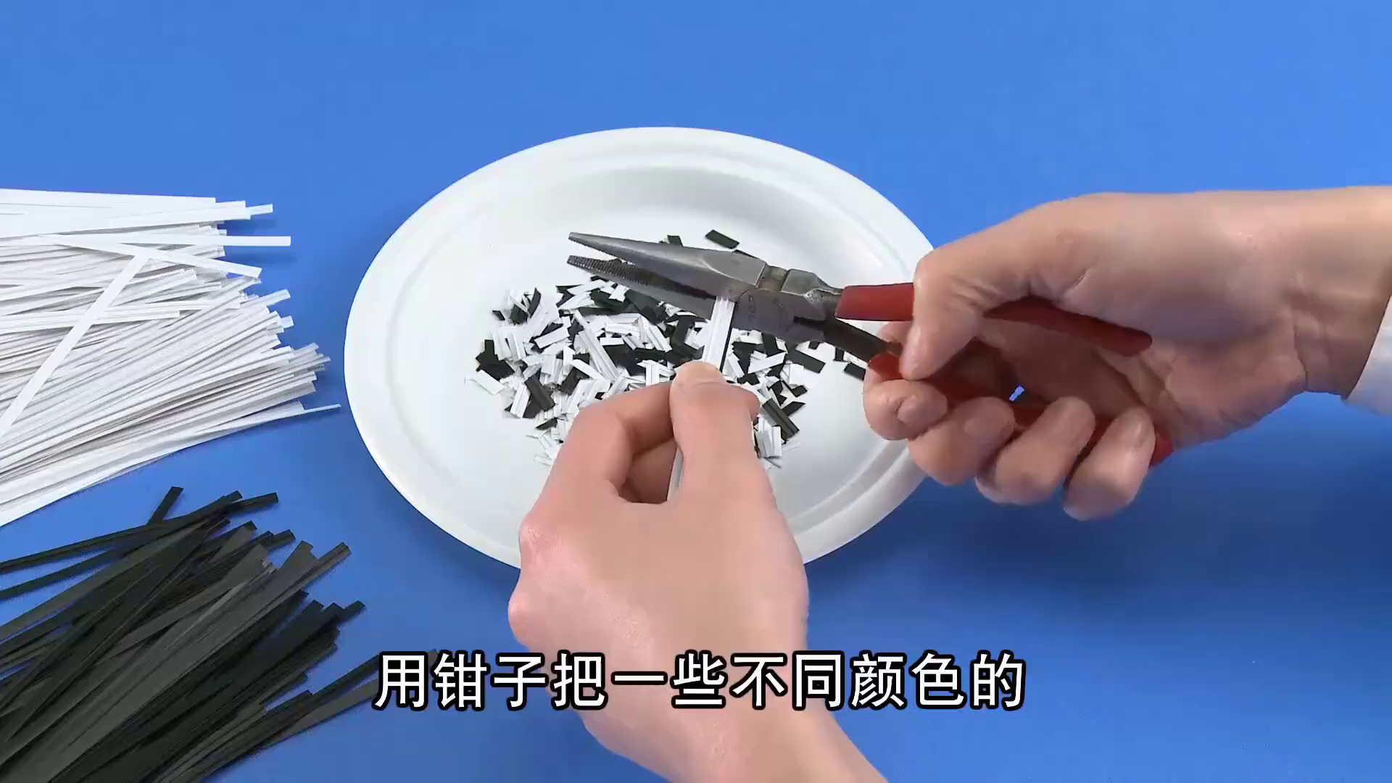
磁现象
磁体各部分的磁性强弱相同吗？如何判断磁性强弱呢？
转换法
实验：用条形磁体吸引铁屑，观察条形磁体不同部位吸引铁屑的多少，你观察到了什么现象？
实验 条形磁体不同部位的磁性强弱
磁体的两端吸引铁屑最多，中间最少
磁极：磁体上吸引能力最强的两个部位。

Slide 5

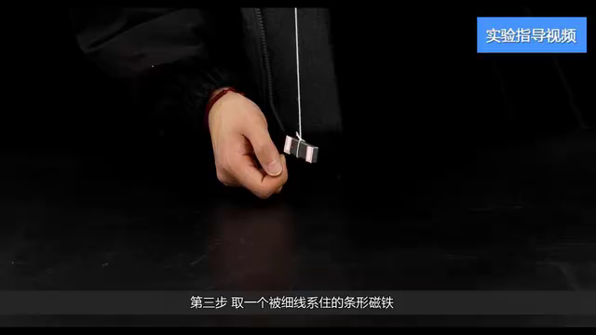
磁现象
如何区分这两个磁极呢？
实验：将条形磁体悬吊着，观察两极所指的方向。
实验 观察条形磁体静止时特点
南极(S极)：能够自由转动的磁体，静止时指南的磁极。
北极(N极)：能够自由转动的磁体，静止时指北的磁极。

Slide 6
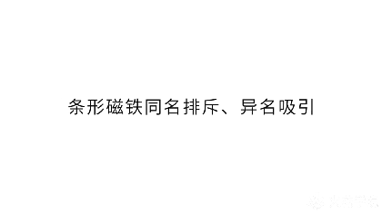
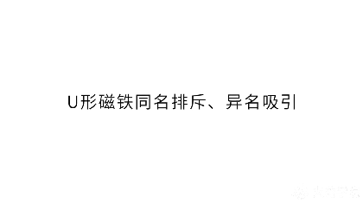
磁现象
思考：磁极间会有怎样的相互作用呢？
演示实验：
实验 条形磁体的相互作用
实验 U形磁体的相互作用
同名磁极相互排斥，异名磁极相互吸引。

Slide 7

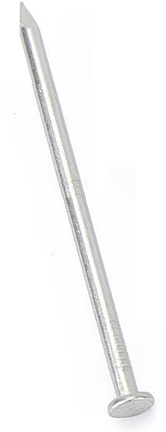
磁现象
拿两个同样大小的铁钉去靠近磁体的某一极时，两铁钉的一端被吸引，为什么铁钉为什么会张开？
N
磁化：有些物体在磁体或电流的作用下会获得磁性的现象。
S
磁性物质：能被磁化的物质，包括铁、钴、镍等物质。
磁化后走时不准

Slide 8

磁场
思考：如果把磁针拿到一个磁体附近，它会发生偏转。磁针和磁体并没有接触，怎么会有力的作用呢?
N
N
S
S

Slide 9
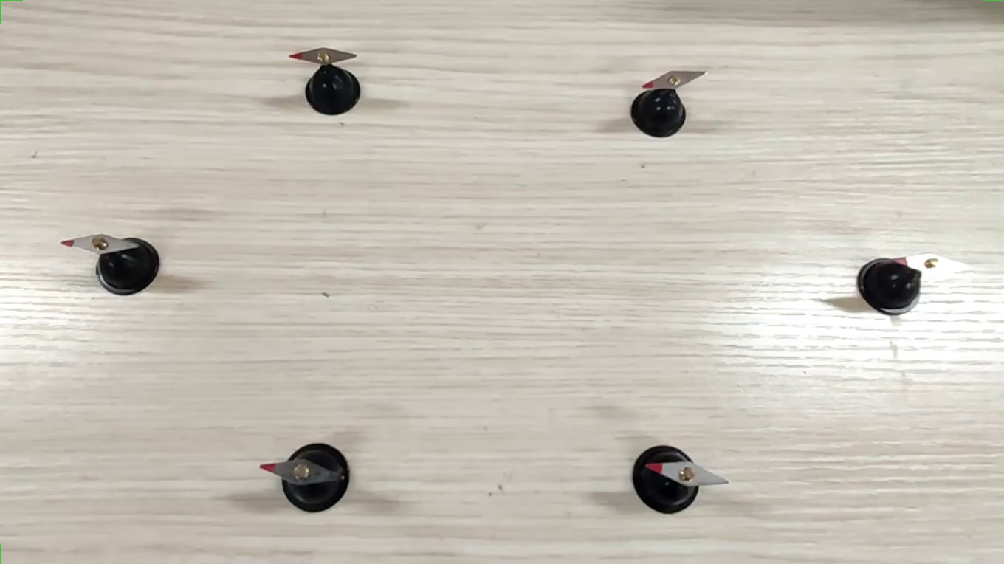
磁场
磁场：存在于磁体周围，能对磁体产生力的作用的物质。
特点：看不见、摸不着但真实存在。
实验：把几只小磁针放在条形磁体周围不同的地方，观察小磁针N极的指向。
实验 用磁针感知磁场
放在磁场中的小磁针静止时北极所指的方向规定为该点的磁场方向。

Slide 10
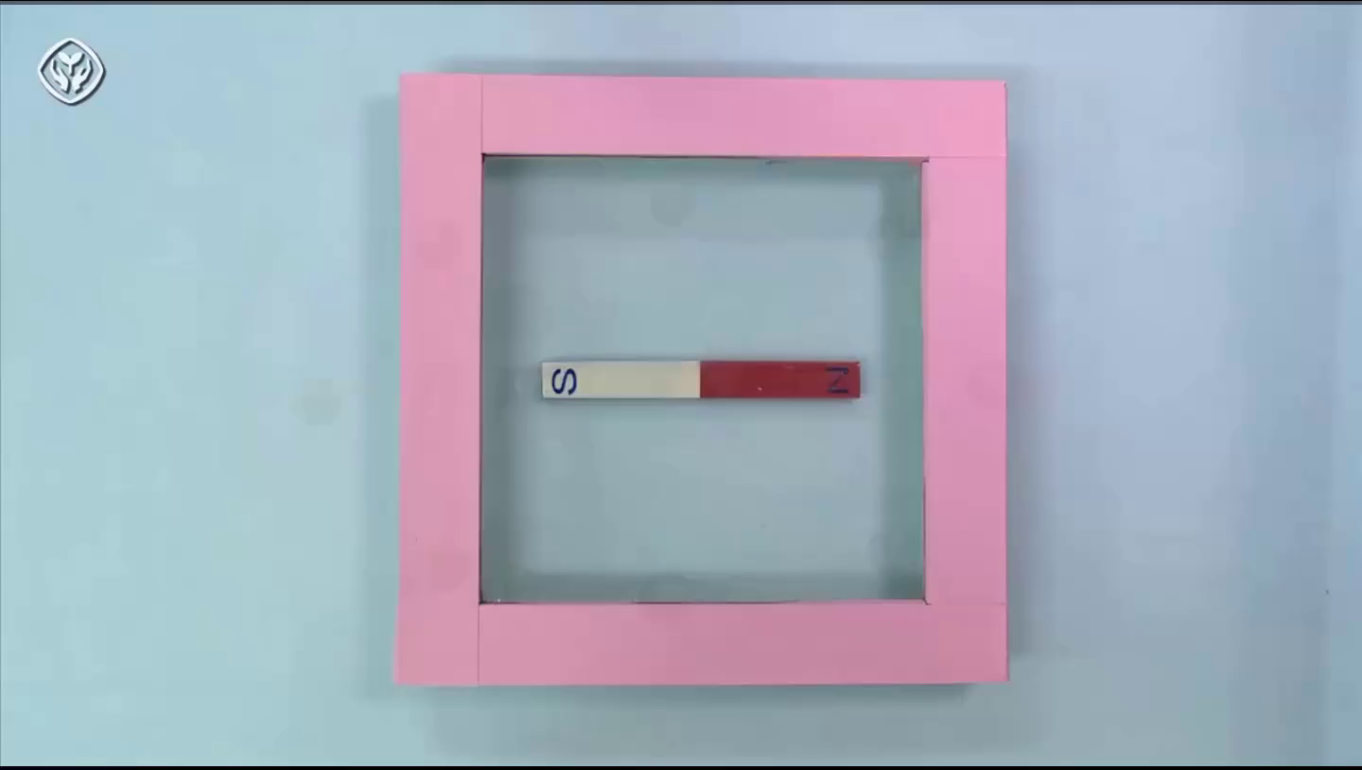
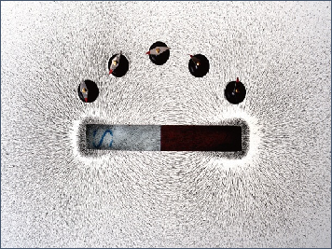
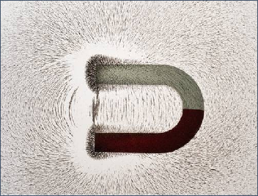
磁场
思考：有没有办法形象直观地描述磁体周围各点磁场的方向呢？
演示实验：
实验 研究磁体周围磁场的方向

Slide 11
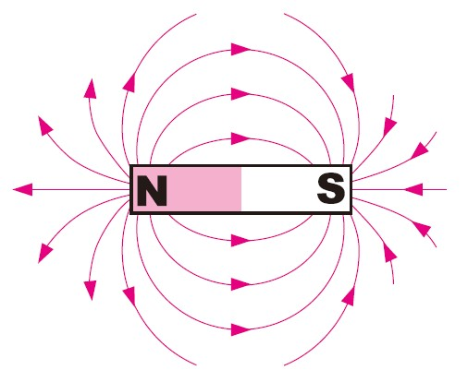
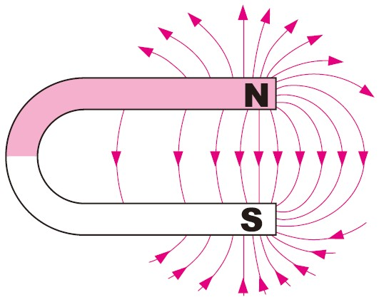
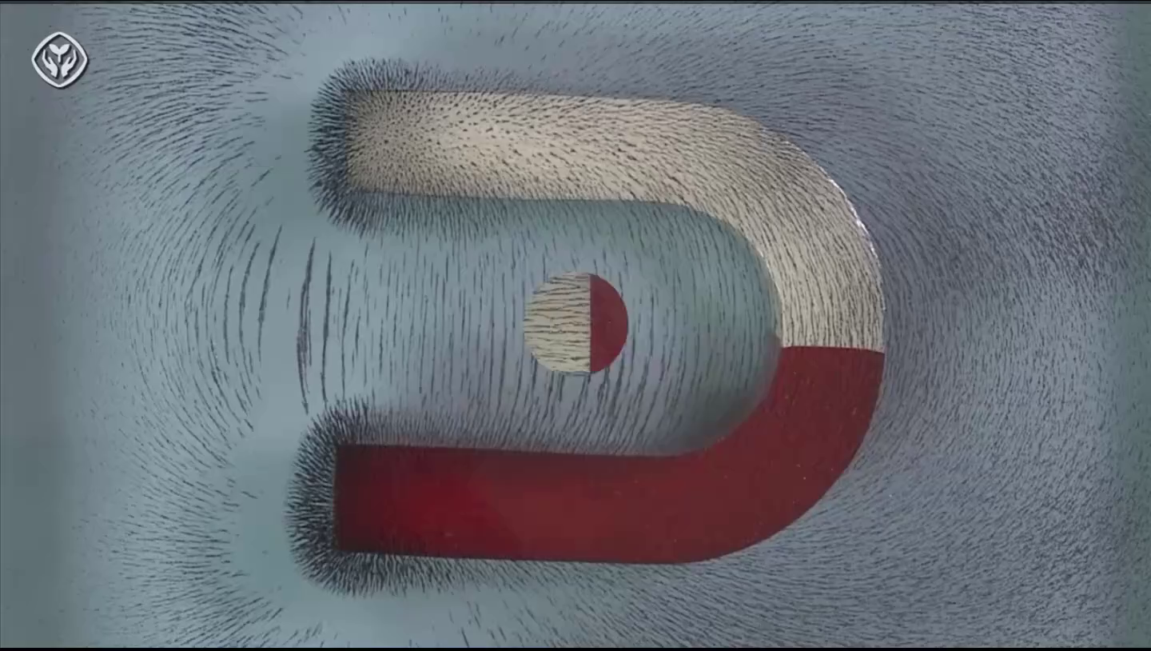

磁场
磁感线有怎样的规律呢？
演示 用磁感线描述磁体的磁场
磁感线：用来描述磁场的带箭头的曲线。
磁体外部的磁感线从磁体N极出发，回到S极。

Slide 12
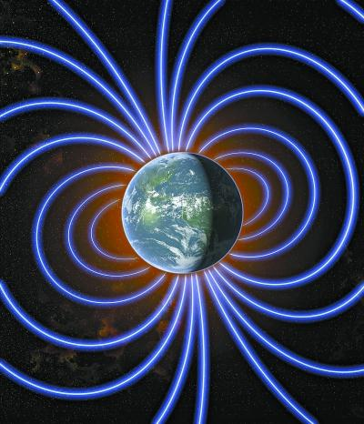
地磁场
思考：为什么指南针的N极能够一直指向北方呢？
地磁场：地球周围存在着的磁场。
地球的磁场与什么磁体类似？
N
S

Slide 13
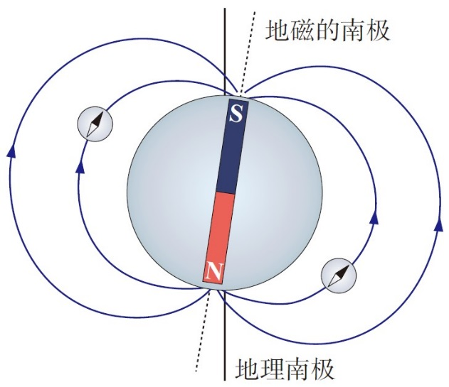
地磁场
思考：观察下图，说一说你有什么发现？
磁偏角
1.地磁N极在地理的南极附近；地磁S极在地理的北极附近。
地理北极
地磁南极
2.地理的两极和地磁的两极并不重合。它们之间存在一个角度，叫做磁偏角。世界上最早记述这一现象的人是我国宋代学者沈括(1031-1095)，这个发现比西方早了400多年。
地理南极
地磁北极

Slide 14

1. 据史料记载，秦始皇命人在阿房宫北阙门前修建了“磁石
门”，以防行刺者入宫。下列物体能被“磁石门”检查出的是
( )
C
A. 陶罐 B. 木器 C. 铁器 D. 青铜器
磁体能够吸引铁、钴、镍等物质。

Slide 15


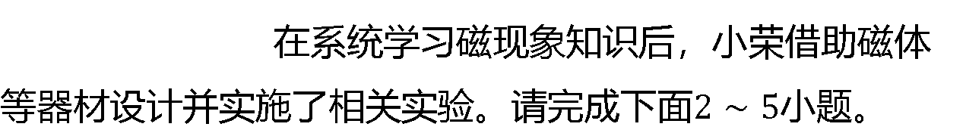
在系统学习磁现象知识后，小荣借助磁体
等器材设计并实施了相关实验。请完成下面$$2∼5$$ 小题。
图1

Slide 16
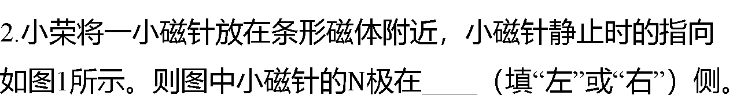
2.小荣将一小磁针放在条形磁体附近，小磁针静止时的指向
如图1所示。则图中小磁针的$$N$$ 极在____（填“左”或“右”）侧。
左
图1

Slide 17
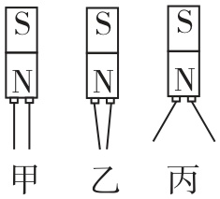
3.实验中，小荣发现两根大头针被条形磁体吸起，图2中能正
确反映真实情况的是____（填“甲”“乙”或“丙”）。
丙
图2

Slide 18
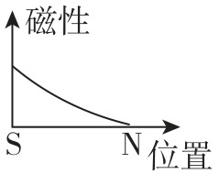
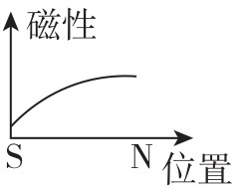
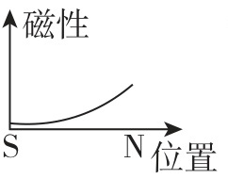
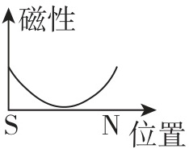

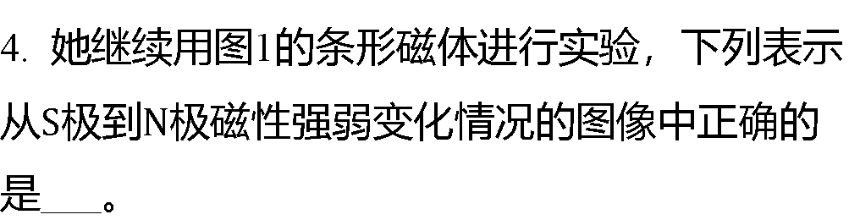
4. 她继续用图1的条形磁体进行实验，下列表示
从$$S$$极到$$N$$ 极磁性强弱变化情况的图像中正确的
是___。
图1
D
A. B. C. D.
条形磁体两极处磁性最强，中心处最弱。

Slide 19


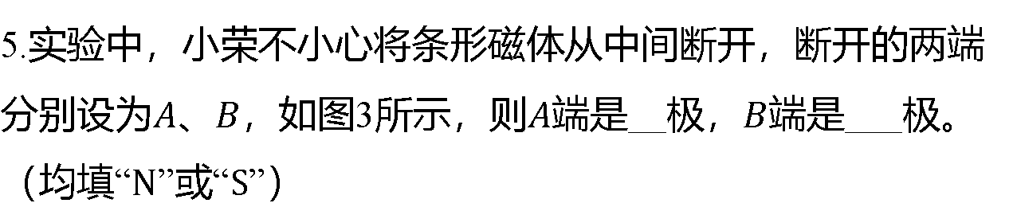

5.实验中，小荣不小心将条形磁体从中间断开，断开的两端
分别设为$$A$$、$$B$$，如图3所示，则$$A$$端是__极，$$B$$ 端是___极。
（均填“$$N$$”或“$$S$$ ”）
$$S$$
$$N$$
图3

Slide 20
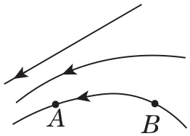
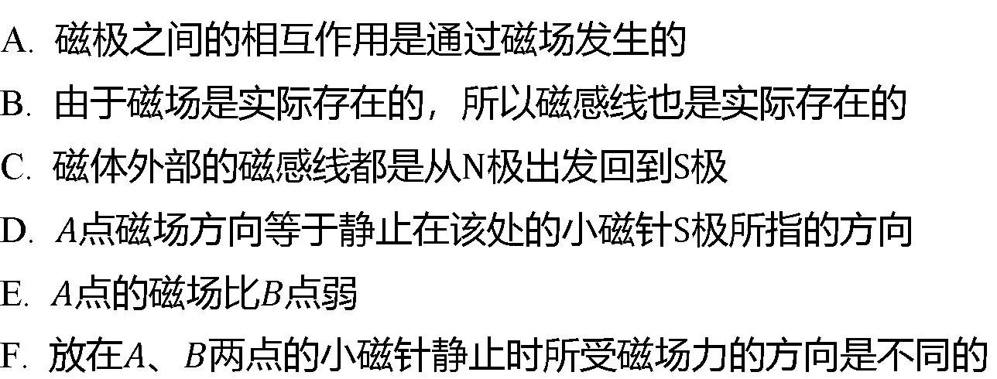
6. ［多选］如图所示是某磁体周围部分磁感线的
示意图，根据图示，下列分析正确的是( )
ACF
A. 磁极之间的相互作用是通过磁场发生的
B. 由于磁场是实际存在的，所以磁感线也是实际存在的
C. 磁体外部的磁感线都是从$$N$$极出发回到$$S$$ 极
D. $$A$$点磁场方向等于静止在该处的小磁针$$S$$ 极所指的方向
E. $$A$$点的磁场比$$B$$ 点弱
F. 放在$$A$$、$$B$$ 两点的小磁针静止时所受磁场力的方向是不同的

Slide 21
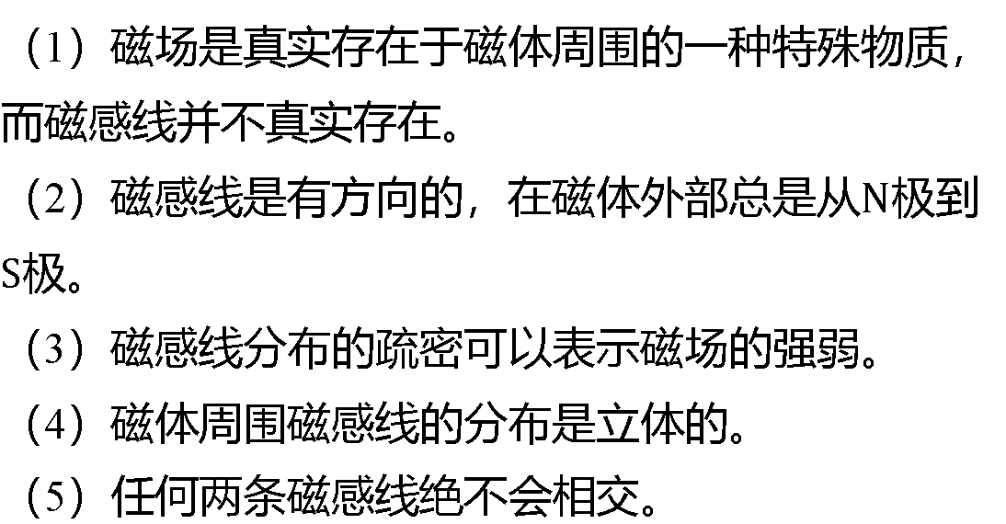
正确理解磁感线：
（1）磁场是真实存在于磁体周围的一种特殊物质，
而磁感线并不真实存在。
（2）磁感线是有方向的，在磁体外部总是从$$N$$ 极到
$$S$$ 极。
（3）磁感线分布的疏密可以表示磁场的强弱。
（4）磁体周围磁感线的分布是立体的。
（5）任何两条磁感线绝不会相交。

Slide 22


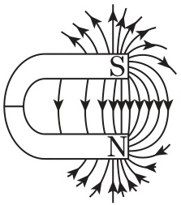
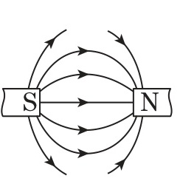
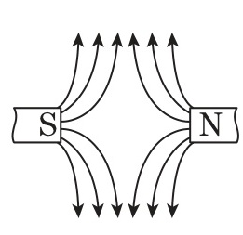
7. 物理学是美的，许多物理现象都具有对称
美、平衡美和曲线美。下列优美的曲线中，用磁感线正确描
述磁体外部磁场的是( )
A
A. B. C. D.

Slide 23
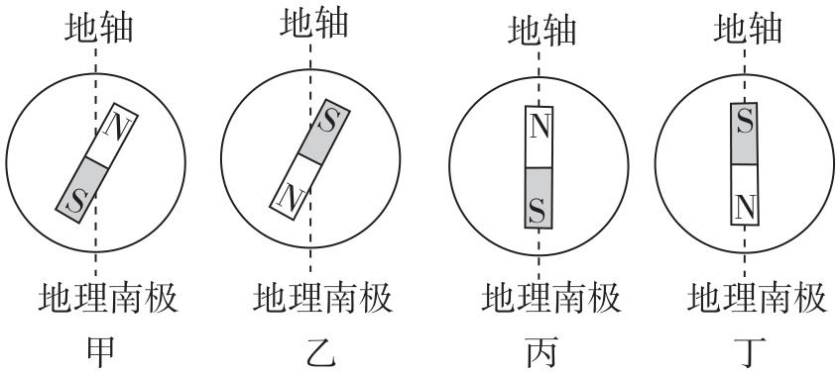
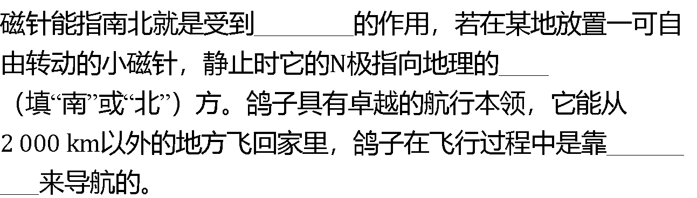
8.假设地磁场是由地球内部一块
大磁体产生的，图甲、乙、丙、
丁所示的四个示意图中，能合理
描述这块大磁体的是图____，小
乙
地磁场
磁针能指南北就是受到________的作用，若在某地放置一可自
由转动的小磁针，静止时它的$$N$$ 极指向地理的____
（填“南”或“北”）方。鸽子具有卓越的航行本领，它能从
$$2 000 km$$ 以外的地方飞回家里，鸽子在飞行过程中是靠______
___来导航的。
北
地磁场

Slide 24
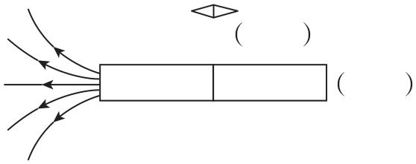
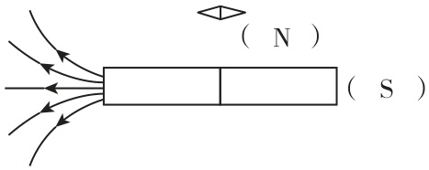
9.根据图中条形磁体磁感线的分布，请在括号中标出条形磁
体和静止的小磁针右端的磁极。
【解】如图所示。

Slide 25



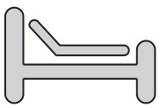
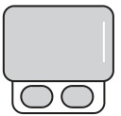
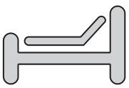
10. 有科学研究也证实，人类的睡眠
与地磁场有一定关联，人体（由头到脚）顺应磁场方向
睡觉有利于身体各个系统的平衡与健康。按上面说法，床位
最合适的摆放方向是( )
C
A. B. C. D.

Slide 26
课堂小结
磁体
磁极
磁现象
磁化
磁现象
相互作用：同名磁极相互排斥，异名磁极相互吸引
磁场的方向和强弱
磁场
磁感线：可以方便、形象地描述磁场的曲线
地磁场

